Slide 1
KIỂM TRA BÀI CŨ
Câu 1: Một thủ tục trong Logo gồm mấy phần? Kể tên?
=> Một thủ tục gồm ba phần:
Đầu thủ tục: to <Tên thủ tục>
Thân thủ tục: các câu lệnh
Kết thúc thủ tục: end

Slide 2
KIỂM TRA BÀI CŨ
Câu 2: Viết thủ tục để vẽ hình tam giác? (Cạnh 100 bước)
=> Thủ tục để vẽ hình tam giác :
to Tamgiac
FD 100 RT 120
FD 100 RT 120
FD 100 RT 120
end

Slide 3
CHỦ ĐỀ 4: THẾ GIỚI LOGO
Bài 4: Thủ tục trong Logo
(tiếp theo)

Slide 4
Bài 4: THỦ TỤC TRONG LOGO (tiếp theo)
A. Hoạt động cơ bản:
1. Thực hiện một thủ tục
Khởi động LOGO, thực hiện thủ tục Tamgiac (gõ thủ tục Tamgiac vào ngăn lệnh rồi nhấn phím ENTER). Quan sát kết quả.

Slide 5
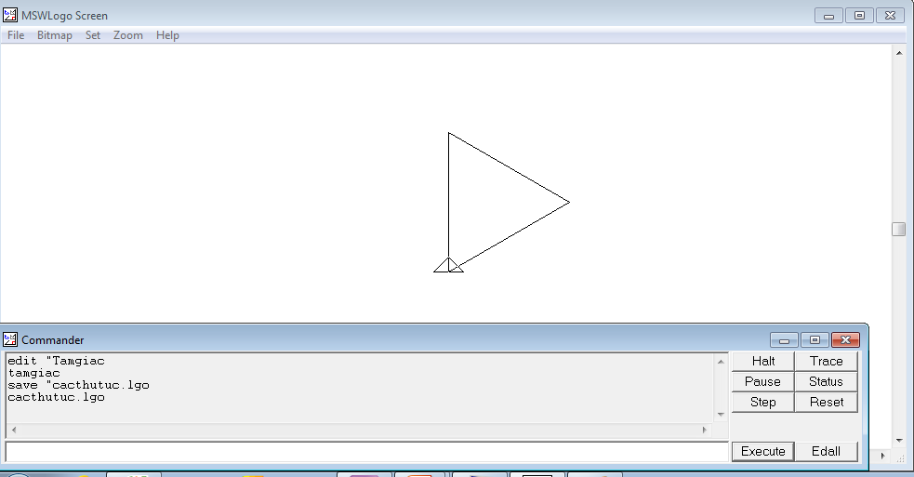
Bài 4: THỦ TỤC TRONG LOGO (tiếp theo)
A. Hoạt động cơ bản:
2. Lưu lại các thủ tục trong logo
Bước 1: Nháy chuột trong ngăn gõ lệnh.
Khi muốn lưu lại các thủ tục, em làm theo các bước sau:
Bước 3: Gõ lệnh SAVE “Cacthutuc.lgo và nhấn phím Enter
Bước 2: Chọn một tên thích hợp, gợi nhớ tới công việc hiện tại. Ví dụ Cacthutuc.lgo

Slide 6
Bài 4: THỦ TỤC TRONG LOGO (tiếp theo)
A. Hoạt động cơ bản:
2. Lưu lại các thủ tục trong logo
Bước 1: Nháy chuột trong ngăn gõ lệnh.
Bước 2: Chọn một tên thích hợp, gợi nhớ tới công việc hiện tại. Ví dụ Cacthutuc.lgo
Bước 3: Gõ lệnh SAVE “Cacthutuc.lgo và nhấn phím Enter

Slide 7
Bài 4: THỦ TỤC TRONG LOGO (tiếp theo)
A. Hoạt động cơ bản:
3. Nạp một tệp để làm việc
Khi muốn nạp một tệp chứa các thủ tục đã được lưu trong máy tính, em làm theo các bước sau:
Bước 1: Nháy chuột trong ngăn gõ lệnh.
Bước 2: Nhớ lại tên tệp muốn nạp, ví dụ Cacthutuc.lgo
Bước 3: Gõ lệnh LOAD “Cacthutuc.lgo” và nhấn phím Enter

Slide 8
Bài 4: THỦ TỤC TRONG LOGO (tiếp theo)
A. Hoạt động cơ bản:
4.Lưu thêm thủ tục mới vào tệp
a. Thực hiện thủ tục Hinhvuong theo các bước
b. Lưu thủ tục Hinhvuong vào tệp Cacthutuc.lgo

Slide 9
Củng cố

Slide 10
*Hãy chọn câu trả lời đúng nhất:
Câu 1: Để lưu thủ tục vào tệp Cacthutuc.lgo, em phải gõ lệnh gì?
a. Edit “Cacthutuc.lgo
b. Save “Cacthutuc.lgo
c. Load “Cacthutuc.lgo
Hết giờ
1
2
3
4
5

Slide 11
*Hãy chọn câu trả lời đúng nhất:
Câu 2: Để nạp tệp Cacthutuc.lgo, em phải goc lênh gì?
a. Edit “Cacthutuc.lgo
b. Save “Cacthutuc.lgo
c. Load “Cacthutuc.lgo
Hết giờ
1
2
3
4
5

Slide 12
*Hãy chọn câu trả lời đúng nhất:
Câu 3: Tên tệp nào sau đây là đúng?
a. Baihoc1.lgo
b. Bài học 1
c. Bai hoc1.lgo
Hết giờ
1
2
3
4
5

Slide 13
Dặn dò
Học bài và xem lại lệnh trong thủ tục để: lưu lại, nạp tệp và lưu thêm thủ tục mới
Xem trước phần tiếp theo hôm sau thực hành

